Slide 1

Lineair verband
Formules opstellen
www.diagnostischevragen.nl

Slide 2
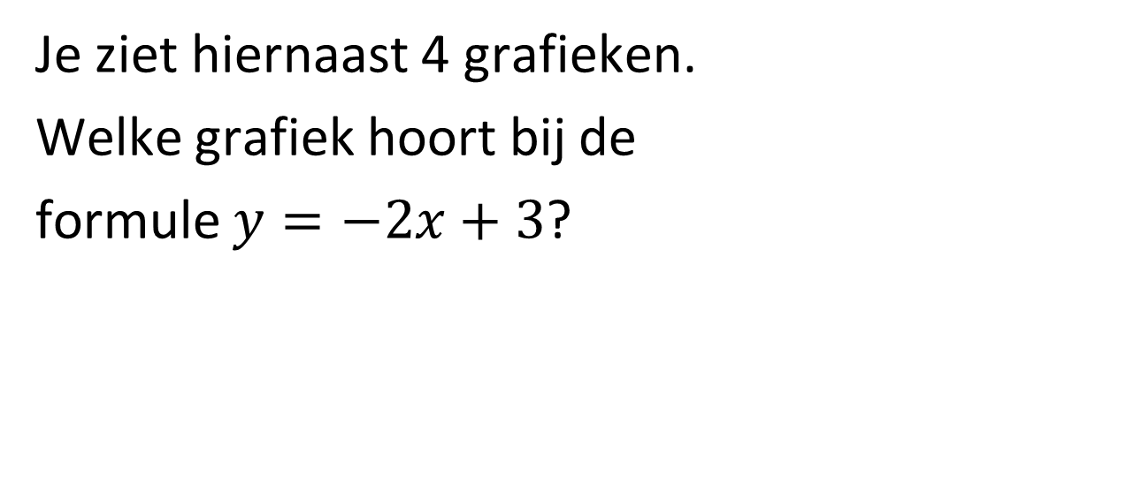
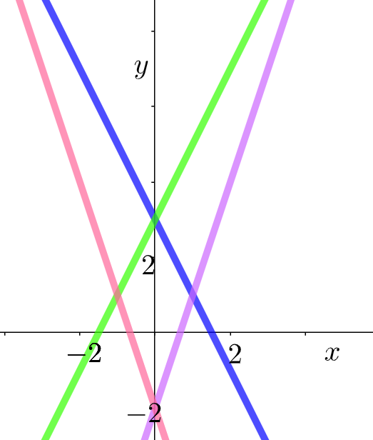
B
A
B
C
D
de blauwe
grafiek
de paarse grafiek
de roze grafiek
de groene grafiek
www.nvon.nl/diagnostischevragen
Notes:
VF-54
Misvatting: Het snijpunt met de y-as wordt verwisseld met de richtingscoefficient en ze vergeten soms dat een negatieve rc betekent dat de grafiek daalt.
A: Juist
B: Hoort bij y=3x-2, dus rc en snijpunt y-as omgewisseld
C: Hoort bij y=2x+3, dus in plaats van een dalende grafiek een stijgende grafiek gekozen
D: Hoort bij y=-3x-2, dus rc en snijpunt y-as omgewisseld en dan nog een dalende in plaats van stijgende grafiek gekozen

Slide 3
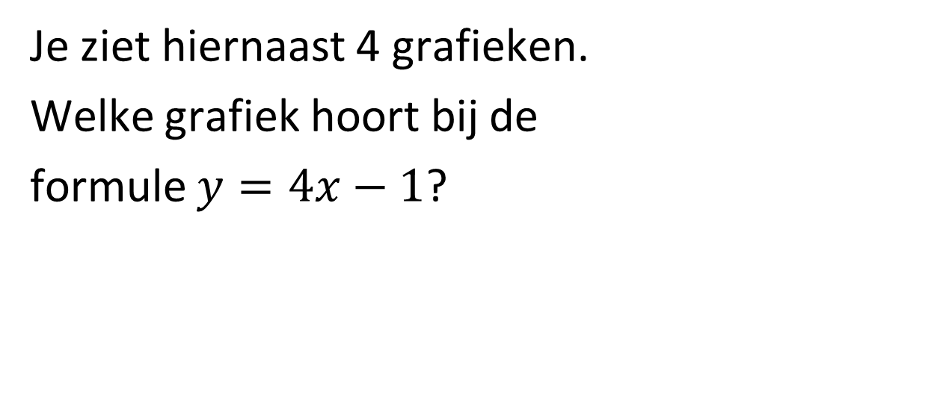
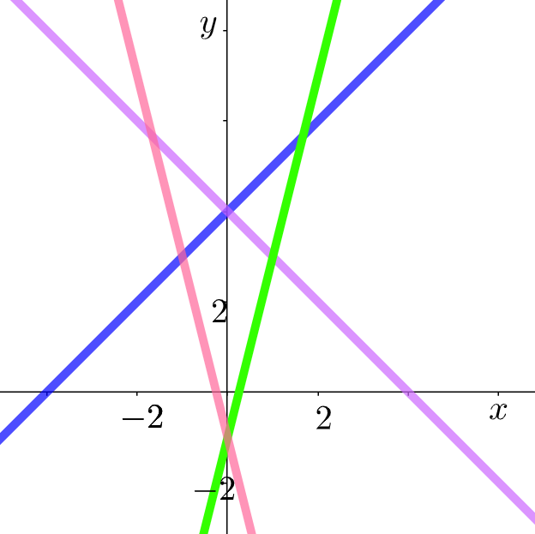
B
A
B
C
D
de blauwe
grafiek
de paarse grafiek
de roze grafiek
de groene grafiek
www.nvon.nl/diagnostischevragen
Notes:
VF-55
Misvatting: Het snijpunt met de y-as wordt verwisseld met de richtingscoefficient en ze vergeten soms dat een negatieve rc betekent dat de grafiek daalt.
A: Deze grafiek hoort bij y=1x+4, dus rc en snijpunt y-as omgedraaid en dan gekozen voor een stijgende in plaats van een dalende grafiek
B: Deze grafiek hoort bij y=-x+4, dus rce en snijpunt y-as omgedraaid.
C: Juist
D: Hoort bij y= -4x-1, dus gekozen voor een dalende grafiek in plaats van een stijgende grafiek.

Slide 4
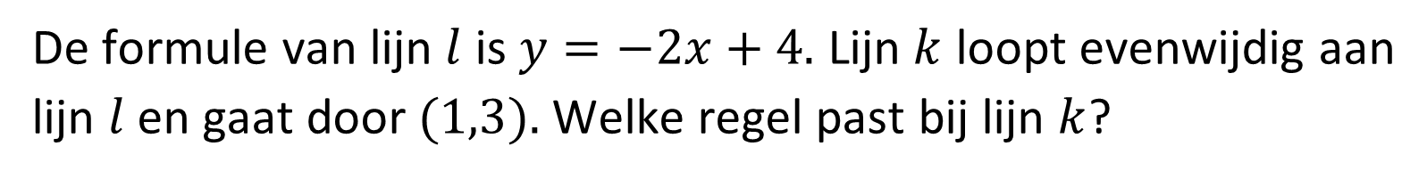
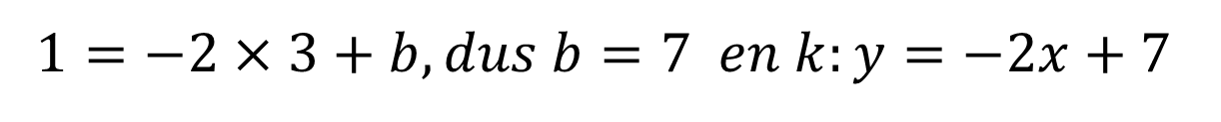
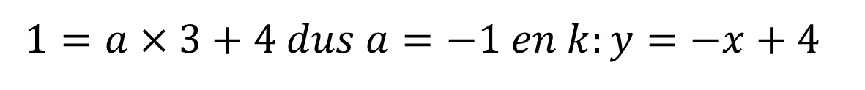
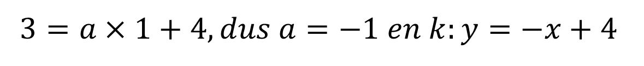
A
B
C
D
www.nvon.nl/diagnostischevragen
Notes:
VF-56
Misvatting: Evenwijdigheid koppelen aan het snijpunt met de y-as in plaats van de rc. En de x-coordinaat en y-coordinaat van het gegeven punt omdraaien.
A: x-coordinaat en y-coordinaat omgedraaid
B: Juist
C: snijpunt met y-as gelijk gehouden in plaats van de rc en x-coordinaat en y-coordinaat omgedraaid
D: snijpunt met y-as gelijk gehouden

Slide 5
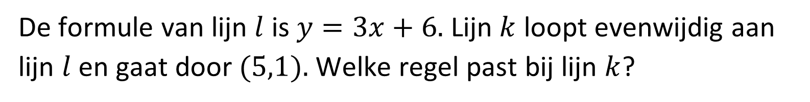
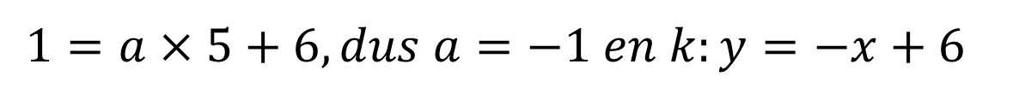
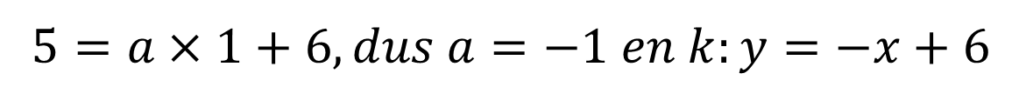
A
B
C
D
www.nvon.nl/diagnostischevragen
Notes:
VF-57
Misvatting: Evenwijdigheid koppelen aan het snijpunt met de y-as in plaats van de rc. En de x-coordinaat en y-coordinaat van het gegeven punt omdraaien.
A: juist
B: x-coordinaat en y-coordinaat verwisseld
C: snijpunt met y-as gelijk gehouden in plaats van de rc
D: snijpunt met y-as gelijk gehouden en ook nog de y-coordinaat en de x-coordinaat omgedraaid

Slide 6
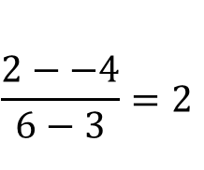
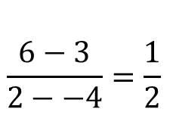
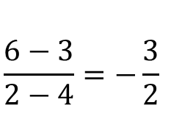
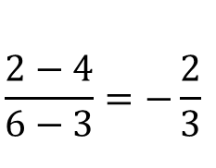
Lijn k gaat door A(-4,3) en B(2,6).
Bereken de richtingscoëfficiënt van lijn k.
Welk antwoord klopt?
B
A
B
C
D
www.nvon.nl/diagnostischevragen
Notes:
VF-58
Misvatting: Bij de richtingscoëfficiënt ‘horizontaal’ delen door ‘verticaal’ in plaats van omgekeerd. Bij het berekenen van het verschil tussen 2 coördinaten waarbij 1 coördinaat negatief is een min vergeten.
A: (2- - 4)/(6-3) gedaan, dus horizontaal gedeeld door verticaal in plaats van omgekeerd
B: juist
C : (6-3)/(2-4) gedaan, dus verticaal gedeeld door horizontaal, maar min van ‘-4’ vergeten
D: (2-4)/(6-3) gedaan, dus horizontaal gedeeld door verticaal en min van ‘-4’ vergeten.

Slide 7
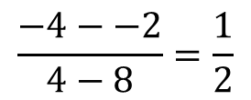
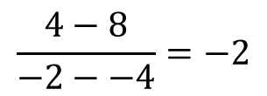
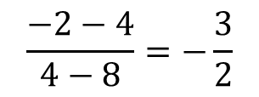
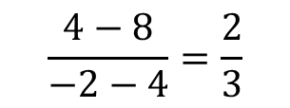
Lijn k gaat door A(-4,8) en B(-2,4).
Bereken de richtingscoëfficiënt van lijn k.
Welk antwoord klopt?
B
A
B
C
D
www.nvon.nl/diagnostischevragen
Notes:
VF-59
Misvatting: Bij de richtingscoëfficiënt ‘horizontaal’ delen door ‘verticaal’ in plaats van omgekeerd. Bij het berekenen van het verschil tussen 2 coördinaten waarbij 1 coördinaat negatief is een min vergeten.
A (-4- - 2)/(4-8) gedaan, dus horizontaal/verticaal in plaats van omgekeerd
B: juist
C (-2-4)/(4-8) gedaan, horizontaal/verticaal en ook nog min vergeten in de teller
D (4-8)/(-2-4) gedaan, min vergeten in noemer

Slide 8


Deze vragen met toelichting zijn ontwikkeld door de werkgroep diagnostische vragen van de NVvW. Meer vragen en info vind je op:
www.diagnostischevragen.nl
www.nvon.nl/diagnostischevragen © 2022 NVON
www.diagnostischevragen.nl
Notes:
De vragen en toelichtingen vallen onder een CC BY-SA 4.0 licentie https://creativecommons.org/licenses/by-sa/4.0

